Slide 1









Homilador va emizuvchi ayollar ratsional ovqatlanishiga gigiyenik talablar
Xamdamova Aziza

Slide 2



Reja:
  Kirish
  Ratsional ovqatlanish tushunchasi
  Homilador ayollar uchun ovqatlanish talablariHomilador ayollar uchun ovqatlanish talablari
  Emizuvchi ayollar uchun ovqatlanish talablari
  Gigiyenik talablar
  Ratsional ovqatlanish namunasi (namunaviy menyu)
  Xulosa

Slide 3


Kirish
  Homiladorlik va emizish davrida ayol tanasida qanday fiziologik o‘zgarishlar ro‘y beradi?
  Ovqatlanish nega muhim? Bola va ona salomatligi o‘rtasidagi bog‘liqlik.

Slide 4

Homiladorlik davrida ayol kishini to‘g‘ri ovqatlanishi ushbu davrni me’yorida kechishi, homilani to‘g‘ri o‘sishi va rivojlanishi uchun juda muhim. Quyida homilador ayollar to‘g‘ri ovqatlanishida yordam beradigan amaliy maslahatlar keltirilgan:
- Homiladorlik davrida spirtli ichimliklar, tamaki, achchiq taomlar va tarkibida qahva saqlovchi mahsulotlardan voz kechish;
- Homiladorlik davrida "ikkita odam uchun" yemang. Hozir bag‘ringizda bolangiz borligi sizni ko‘proq ovqat yeyishga undaydi, lekin ovqatning hajmi emas, balki mahsulotning turlicha bo‘lgani va organizm tomonidan oson qabul qilinishi muhim;
- Taomlaringiz xilma - xil bo‘lishiga ahamiyat bering. Go‘sht, baliq, meva va sabzavotlar, dukkakli, makaron, non va sut mahsulotlaridan imkoniyat boricha har kuni oz - ozdan iste’mol qilish kerak;
- Ovqatni tez - tez va oz - ozdan yeyishni o‘rganing. Bir o‘tirishda to‘yib yeb olgandan ko‘ra har 2 - 3 soatda oz - ozdan ovqatlanish foydali;

Slide 5
Ratsional ovqatlanish tushunchasi
  Ratsional ovqatlanish nima?
  Asosiy komponentlar: oqsil, yog‘, uglevod, vitamin, mineral moddalar
  Gigiyenik jihatdan xavfsiz va balanslangan bo‘lishi kerak

Slide 6


Homilador ayollar uchun ovqatlanish talablari
  Kaloriya ehtiyoji (kuniga 300–400 kkal ko‘proq)
  Temir, foliy kislotasi, kaltsiy, D vitamini
  Toza, yaxshi pishirilgan ovqatlar
  Kundalik suv miqdori: 2–2.5 litr

Slide 7
Homilador ayollar uchun ovqatlanish talablari
3 - hafta. Homiladorlikning barcha davrlarida ovqatlanish muhim ahamiyatga ega bo‘lsa ham uning uchinchi haftasiga alohida e’tibor berish kerak. Chunki ushbu davrda homilada yangi a’zo va tizimlar rivojlangani sayin vitaminlar, mineral va boshqa ozuqa moddalarga bo‘lgan ehtiyoj oshib boradi. Ushbu davrda zigota implantatsiyasi, yo‘ldosh hamda homila pardasining shakllanishi boshlanadi. Ushbu jarayonlarni to‘laqonli kechishi uchun sut va sut mahsulotlari, karam, yashil sabzavot va mevalar sharbati, kurka go‘shti, bodom, tuxum, uzum, banan va sabzi iste’molini doimiy ravishda ta’minlash kerak.
4 - hafta. Homiladorlikning 4 - xaftasida ovqatlanish ratsioni 3 - haftadaligidan farq qilmasa ham, lekin bu davrda kahva ichishni cheklash lozim. Yuqoridagilardan ko‘rinib turibdiki, homiladorlikning birinchi oyida to‘g‘ri ovqatlanish tizimini tashkil etish qiyinchiliklar tug‘dirmaydi.

Slide 8
Homilador ayollar uchun ovqatlanish talablari
5 - hafta. Bu davrga kelib homiladorlik toksikozi boshlanishi mumkin. Bu holatni yengillashtirish maqsadida kundalik ovqatlanish taomnomasini biroz o‘zgartirish maqsadga muvofiq. Ushbu maqsadda, go‘sht, tuxum va hayvon oqsillarini - yong‘oq, soya va boshqa dukkakli mahsulotlar bilan almashtirish hamda sut o‘rniga yogurt va pishloq iste’mol qilish kerak. Ovqatlanish ratsioniga sabzi, mango va o‘rik qo‘shish foydadan xoli bo‘lmaydi
6 - hafta. Bu davrga kelib ba’zan toksikoz avjida. Shu sababli kunlik ovqatlanish taomnomasini ertalabdan yengil hazm bo‘luvchi mahsulotlardan boshlash foydali. Ularni uyg‘onib yuvingandan so‘ng darhol iste’mol qilish kerak. Bu bosqichda ko‘proq suyuqlik ichish (kunda kamida 8 stakan) lozim.
9 - 10 hafta. Bu davrda donli mahsulotlardan, bug‘doydan tayyorlangan bo‘tqalarga e’tibor qaratish kerak. Shuningdek, ushbu bosqichda homilador ayol organizmi tarkibida ko‘plab tolalarga to‘yingan mahsulotlarga muxtoj bo‘ladi.
11-12 hafta. Bu vaqtda homiladorlikning birinchi trimestri tugallanadi va ovqatlanishga alohida e’tibor qaratish lozim. Bu eng murakkab davr hisoblanib, homilador ayol o‘z organizmiga “quloq solishi” lozim. U ko‘ngli tusayotgan mahsulot yoki taomni iste’mol qilishi maqsadga muvofiq. Chunki aynan ushbu mahsulot tarkibidagi moddalarni bo‘lg‘usi farzand talab qiladi.
13 - 16 hafta. Homiladorlikning ikkinchi trimestrida ovqat ratsioni oqsillarga boy bo‘lishi lozim. Bundan tashqari, ovqatning bir kunlik umumiy energetik quvvatini oshirish zarur. Agar birinchi trimestrda u 2400 - 2700 kkal ni tashkil qilsa, ikkinchi trimestrda bu ko‘rsatkich 2700 - 2900 kkal ga etishi kerak.

Slide 9
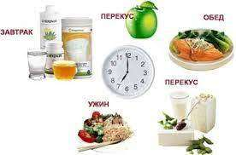
Quyida homiladorlarga kunlik ratsionni tuzishlari uchun amaliy tavsiyalar keltirilgan.
- Birinchi ovqat: qora non va sariyog‘ning kichik bo‘lagi, tuxum, bir ctakan qatiq;
- Ikkinchi ovqat: bir stakan choy, ko‘katli salat;
Uchinchi ovqat: tovuq go‘shti, kartoshka bo‘tqasi, bitta nok, bir stakan qatiq yoki ko‘ngli tusagan mevadan qilingan yogurt;
- To‘rtinchi ovqat: djem yoki sariyog‘li non bo‘lagi, bir stakan sharbat;
- Beshinchi ovqat: guruch, qaynatib pishirilgan baliq, sabzavotlardan tayyorlangan salat, bir stakan shirin choy;
Oltinchi ovqat: bir stakan qatiq yoki kam miqdorda ko‘ngli tusayotgan meva.

Slide 10
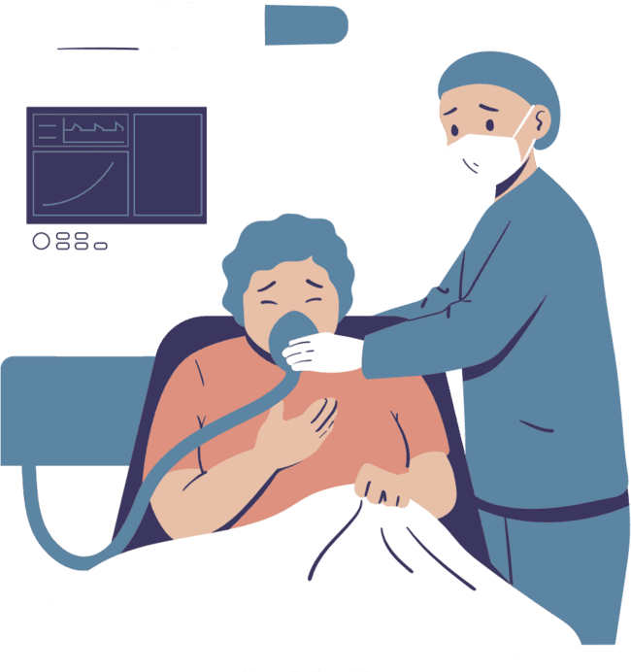

Emizuvchi ayollar uchun ovqatlanish talablari
  Sut ishlab chiqarish uchun energiya ehtiyoji (kuniga 500–600 kkal ko‘proq)
  Suv va suyuqliklar (choy, kompot, sho‘rva)
  Allergenlardan ehtiyot bo‘lish
  Emizish davrida ovqatlanish turining ta’siri

Slide 11
Gigiyenik talablar
  Ovqat mahsulotlarining saqlanishi va tozaligi
  Xom va pishgan ovqatlarni alohida saqlash
  Shaxsiy gigiyena: qo‘l yuvish, oshxona tozaligi
  Haddan tashqari ko‘p tuz, shakar, konservantlardan voz kechish

Slide 12


Xulosa
  Homiladorlik va emizish davrida ratsional ovqatlanishning ahamiyati
  Sog‘lom ona — sog‘lom bola
  Tibbiyot mutaxassislariga murojaat qilish ahamiyati

